Slide 1



GV: Nguyễn Thi Đoài Lớp 4G
Trường: Tiểu học Hòa Nghĩa
(Tiết 2)
Notes:
GV click vào đáp án khung vuông (không click vào ô tròn ABCD) để hiện kết quả
Khi HS trả lời đúng, GV click vào đáp án trong khung họp quà xuất hiện

Slide 2





KHỞI ĐỘNG

Slide 3


Giúp chú ong tìm được số liền trước
của mỗi số sau cho đúng nhé các em!
11
1001
12
1002
999
1000

Slide 4





(Tiết 2)

Slide 5
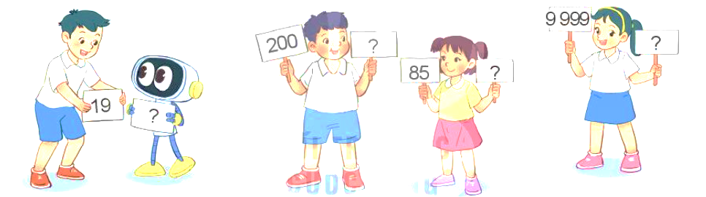
1
Tìm số liền sau của các số sau
201
10 000
86
20

Slide 6
2
Tìm số thích hợp để được ba số tự nhiên liên tiếp.

Slide 7
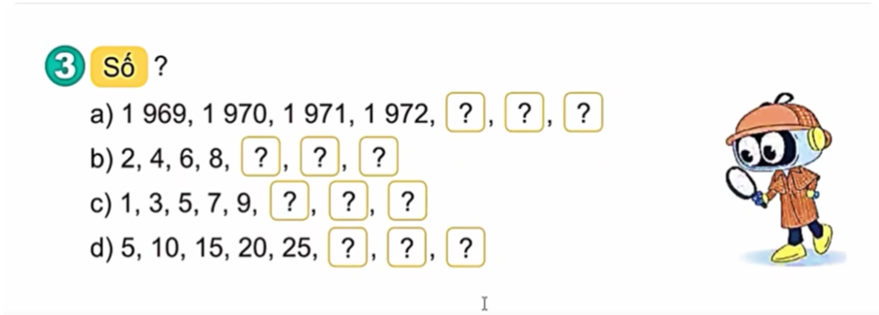

Slide 8
4
Trên bàn có các tấm thẻ ghép được thành số 1 951 890.
1
9
5
1
8
9
0
a) Lấy ra một tấm thẻ để được số có sáu chữ số lớn nhất có thể.
b) Lấy ra một tấm thẻ để được số có sáu chữ số bé nhất có thể.

Slide 9
4
Trên bàn có các tấm thẻ ghép được thành số 1 951 890.
1
9
5
1
8
9
0
a) Lấy ra một tấm thẻ để được số có sáu chữ số lớn nhất có thể.

Slide 10
4
Trên bàn có các tấm thẻ ghép được thành số 1 951 890.
1
9
5
1
8
9
0
b) Lấy ra một tấm thẻ để được số có sáu chữ số bé nhất có thể.

Slide 11
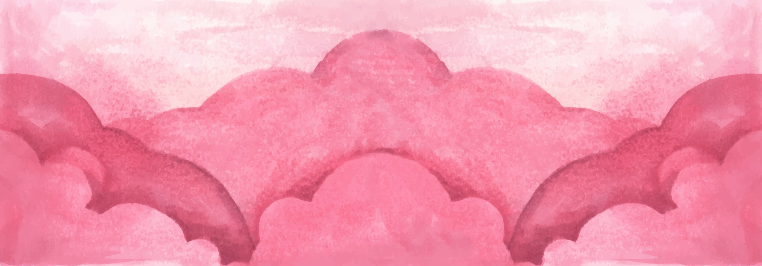



Slide 12




Bên dưới các hộp quà là một con số. Các em hãy nêu đúng con số ấy để nhận những món quà bất ngờ từ cô nhé!
6, 7, 8

Slide 13
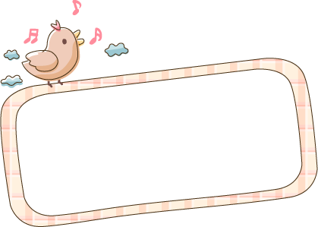
98, 99, 100

Slide 14



99 999, 100 000, 100 001

Slide 15


Slide 16












Slide 17




Nêu 3 số tự nhiên liên tiếp bắt đầu bằng số 1 890, ……; ………; …….
1 891, 1 892, 1 893

Slide 18
Thêm 3 số trong dãy sau và nêu quy luật của dãy số đó
4, 8, 12, ……, ……….; ……….
16, 20, 24

Slide 19



DẶN DÒ
Hoàn thành bài tập.
Chuẩn bị bài mới.

Slide 20


Slide 21
Giúp chú ong tìm được số liền trước
của mỗi số sau cho đúng nhé các em!
11
99
999
12
100
1000
1001
9999
1002
10000

Slide 22



Trò chơi

